Slide 1
স্বাগতম

Slide 2
শিক্ষক পরিচিতি
মোহাম্মদ আনোয়ার হোসেন
সহকারি শিক্ষক,বাকই সরকারি প্রাথমিক বিদ্যালয়, লাকসাম,কুমিল্লা।

Slide 3
বিষয় পরিচিতি
।
বিষয়ঃগণিত
শ্রেণি-দ্বিতীয়।
পাঠ-বিয়োগ।
সময়-৪৫ মিনিট

Slide 4
এই পাঠ শেষে শিক্ষার্থীরা---
☞
১০.১.1 উপকরন ব্যবহার করে বিয়োগ করতে পারবে।

Slide 5
চলো ভেবে দেখি ও বলি
গাছে কয়টি লিচু আছে?
১৬ টি
কয়টি লিচু নিচে পড়ল?
৬টি
কিভাবে বের করেছ?
বিয়োগ করে।

Slide 6
আজকের পাঠ
বিয়োগ

Slide 7
৩৭ টি থেকে ১৪টি এক এক করে সরিয়ে নেই।
১ দশক ৪একক ৩ দশক ৭ একক থেকে সরিয়ে নেই।

Slide 8
রেজার ৩৭টি কাগজ ছিল।সে এর থেকে মিনাকে ১৪টি কাগজ দিল।রেজার কাছে কতটি কাগজ রইল?
১০
১০
১০
গাণিতিক বাক্য লিখি
৩৭ – ১৪ =

Slide 9
দশক
একক
দশক
একক
এবার মিলিয়ে দেখ
একক ও দশক স্থানীয় সংখ্যা লিখে বিয়োগ করি
৪৩ - ৩২ = ১১

Slide 10
দশক
একক
পাশের ছবি দেখে গাণিতিক বাক্যে লিখি
৩
৭
-
১
৪

Slide 11
একক স্থানের অঙ্ক বিয়োগ করি
৩
৭
দশক স্থানের অঙ্ক বিয়োগ করি
-
১
৪
৩
৩
৭
-
১
৪
২
৩
৩৭-১৪=২৩

Slide 12
কীভাবে হিসাব করা যায় তা ভেবে দেখি।
৩টি ফুলে কয়টি পাপঁড়ি?
৪
১০টি করে ৩০টি পাপঁড়ি
২টি ফুলে কয়টি পাঁপড়ি?
১৪টি পাঁপড়ি
৩৭ – ১৪ = ২৩

Slide 13
দলীয় কাজ
দল ক- ৪ ৫ ১৬-১০ =
- ২ ৩
দল খ- ৩২ ২৫-২৩ =
- ১ ১

Slide 14
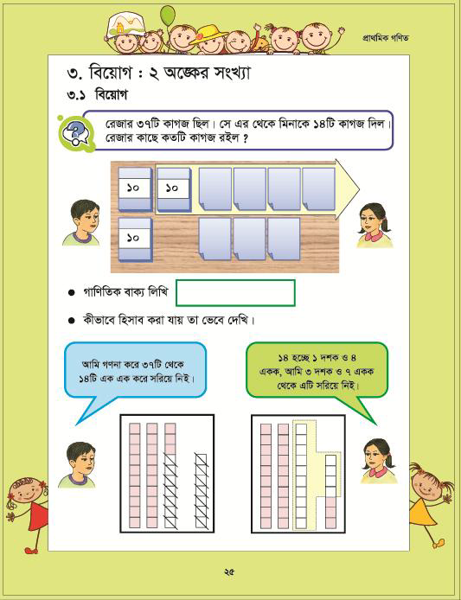
বইয়ের ২৯ পৃষ্ঠা খোল
চলো বোর্ডে এসে রেজার ও মিনার সমস্যাটি সমাধান করি।

Slide 15
মূল্যায়ন
(ক) ২৬ – ১১ = ?
১৫
(খ) ৭ ০
- ২ ০
৫০

Slide 16
বাড়ির কাজ
তোমাদের বাড়ির পুকুর থেকে ৪৩টি মাছ ধরেছ ।তার থেকে ১২টি মাছ বিক্রি করেছ। এই সমস্যাটি সমাধান করে আনবে।
Notes:
শিক্ষক নিজের ইচ্ছামতো প্রশ্ন করে পাঠ উপস্থাপন করতে পারবেন।

Slide 17
ধন্যবাদ

